Slide 1
OHMComm
Prof. Dr. M. Tessmann
Daniel Stadelmann, Jonas Ziegler, Kamal Bhatti

Slide 2
Agenda
OHMComm
Werkzeuge
Architektur
RtAudio
Opus
NetworkWrapper
RTP-Protokoll
RTP-Buffer
Configurations-Modi und Bedienmöglichkeiten
Statistiken
Fazit

Slide 3
RtAudio - Überblick
Open Source Audiowrapper in C++
  vgl. Portaudio(C)
Cross-platform support:
  Win: ASIO, DirectSound, WASAPI
  Mac: CoreAudio, Jack
  Linux: ALSA, Jack, PulseAudio
Entwickelt von Gary P. Scavone
  (Professor, McGill Uni Kanada)

Slide 4
RtAudio - Konfiguration
Durch RtAudio Objekt:
DeviceInfo:
  Allgemeine Audiogeräte Informationen,
    z.B. Name, maximale Anzahl output/inputChannels, Standard output/input Device, unterstützte sampleRates
StreamOptions:
  Spezifische Stream Optionen
    z.B. exklusiver Zugriff auf Audiogerät
StreamParameters:
  Input/Output Stream Parameter
    z.B. deviceId, Anzahl der zu benutzenden Channels

Slide 5
RtAudio – OpenStream
rtaudio.OpenStream(
&OutputStreamParameter, &InputStreamParameter,
  z.B. deviceId, Anzahl der zu benutzenden Channels
RtAudioFormat,
  z.B. 32-bit signed integer, 32-bit Float
  Ausgehandelt unter den AudioProzessoren über den AudioHandler
SampleRate,
  z.B. 8000Hz(GSM Telefonie), 44100Hz(Audio-CDs), 48000Hz(StudioQualität)
  Ausgehandelt unter den AudioProzessoren über den AudioHandler
&BufferFrames,
  Anzahl der Buffer Frames in einem Packet

Slide 6
RtAudio – OpenStream/Callback
RtAudioCallback,
  Funktion welche aufgerufen wird wenn Audiodaten vorhanden sind
  Verwaltet über den CallbackHelper
userData,
  Pointer auf Daten welche inerhalb der Callback Funktion aufgerufen werden können ???fixIT(thisPointer)???
);
rtaudio.StartStream();

Slide 7

Opus
Open Source(Royal-Free) Audio Codec (RFC 6716)
Hybridcodec:
  CELT Nachfolger von Vorbis (Xiph.Org Foundation)
  SILK (Skype Technologies)
Software welche Opus verwendet:
  TeamSpeak
  Web-Browser(Chrome,Firefox) für WebRTC verpflichtend
  Android seit Version5 (Lollipop) native Unterstützung
  WhatsApp Call
Geringe Latenz -> perfekt für Echtzeitübertragungen

Slide 8
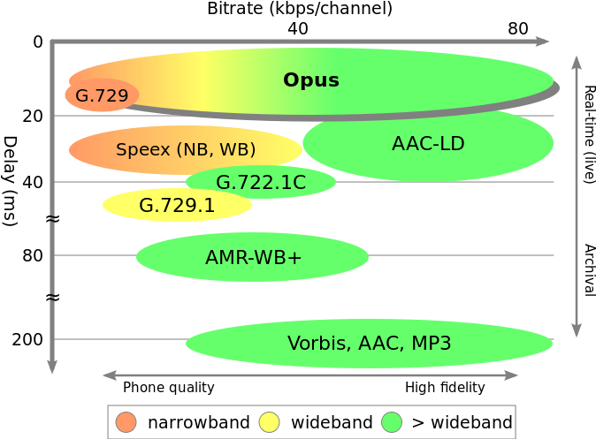
Opus

